Slide 1
Giáo viên thực hiện: - Phạm Khánh Lê – Trường PTDTNT THPT huyện Mường Nhé, tỉnh Điện Biên - Quách Thị Hồng Hạnh – Trường THPT Đại Từ, tỉnh Thái Nguyên - Vi Thị Thùy Linh, Trung tâm GDNN – GDTX Cao Lộc, Lạng Sơn
DỰ ÁN CỘNG ĐỒNG 12. BỘ SÁCH KẾT NỐI TRI THỨC VÀ CUỘC SỐNG
BÀI 2: NHỮNG THẾ GIỚI THƠ
ĐỌC VĂN BẢN 2:
TÂY TIẾN
- Quang Dũng -

Slide 2
Tây TIẾN
Quang Dũng

Slide 3
KHỞI ĐỘNG

Slide 4
- Đọc diễn cảm một đoạn thơ, hoặc một bài thơ về đề tài người lính.
- Nêu cảm nhận về người lính, thế hệ cha anh trong thời kỳ chiến tranh vệ quốc.

Slide 5
HÌNH THÀNH KIẾN THỨC

Slide 6
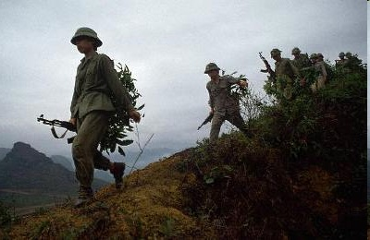
I
Tìm hiểu chung

Slide 8
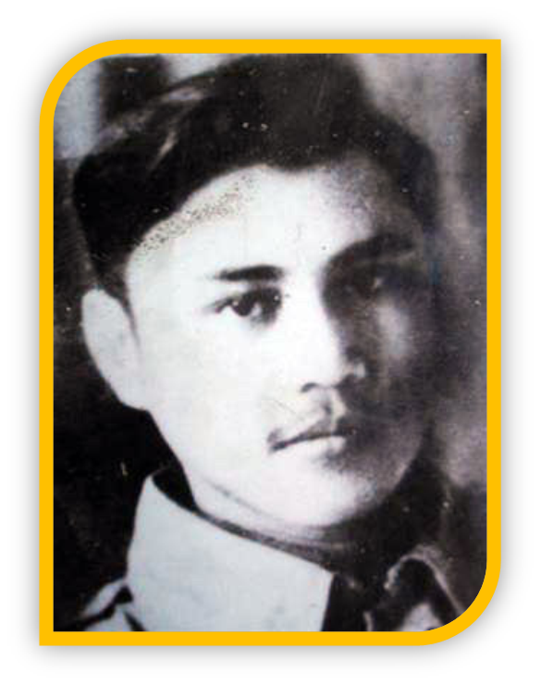
1. Tác giả Quang Dũng
- Tên khai sinh: Bùi Đình Diệm, quê Hà Tây nay thuộc Hà Nội.
- Là nghệ sĩ đa tài, nhà thơ mang hồn thơ phóng khoáng, hồn hậu, lãng mạn và tài hoa.
- Thơ ông hồn hậu mà tinh tế, phóng khoáng; giàu cảm hứng lãng mạn. Ngôn ngữ thơ vừa mang màu sắc cổ điển, vừa mới lạ, hiện đại; đậm chất nhạc, chất hoạ.
- Các tác phẩm chính: sgk

Slide 9
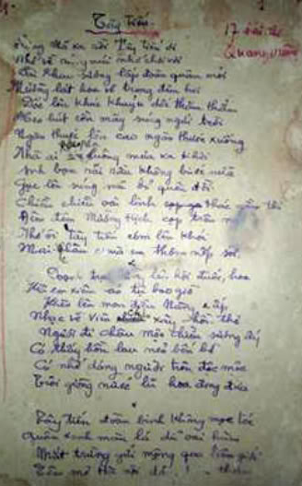
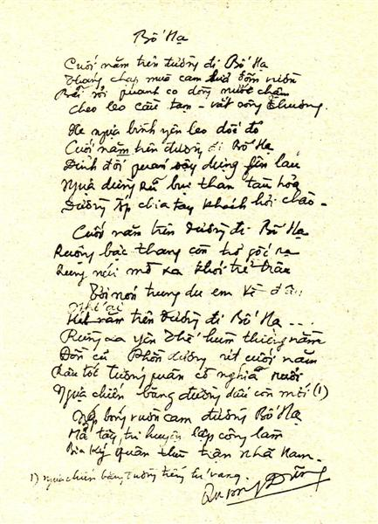

Slide 10
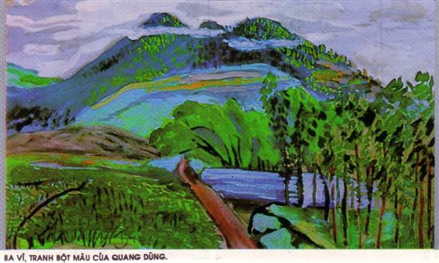

Slide 11
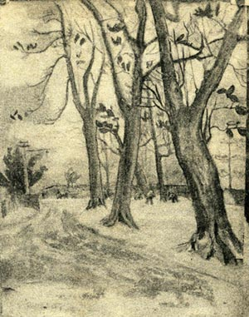
Tranh của nhà thơ Quang Dũng.

Slide 12
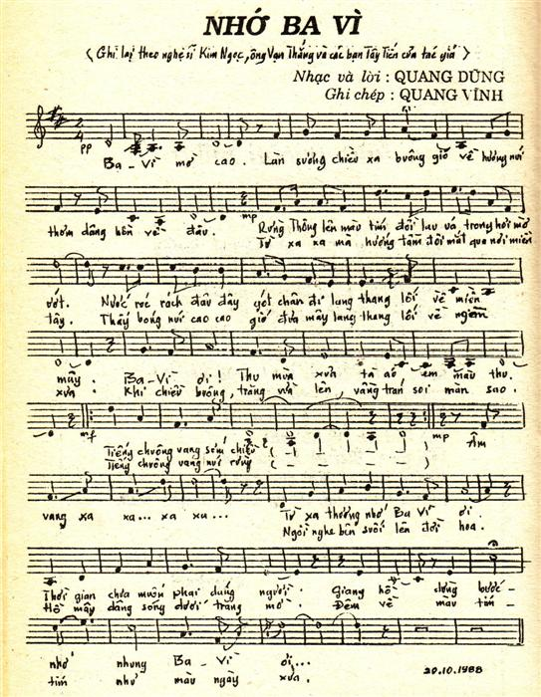

Slide 13
2. Văn bản
2. Văn bản
a. Hoàn cảnh sáng tác
- Cuối năm 1947, Quang Dũng gia nhập đoàn quân Tây Tiến.
- Năm 1948 chuyển đơn vị, tại Phù Lưu Chanh, Quang Dũng viết bài thơ Tây Tiến.
b. Đọc diễn cảm

Slide 14
2. Văn bản
c. Bố cục
Đoạn 1 (14 câu đầu): Hồi tưởng về cuộc hành quân gian khổ trên khung cảnh hùng vĩ và hoang sơ, thơ mộng của thiên nhiên Tây Bắc
Đoạn 2 (câu 15 đến câu 22): Kỉ niệm tuyệt đẹp về tình quân dân trong đêm liên hoan và vẻ đẹp của song nước miền Tây.
Đoạn 3 (câu 23 đến câu 29): Khắc họa chân dung người lính Tây Tiến và sự hi sinh bi tráng của họ
Đoạn 4 (còn lại): Lời thề gắn bó với Tây tiến và miền Tây.

Slide 16
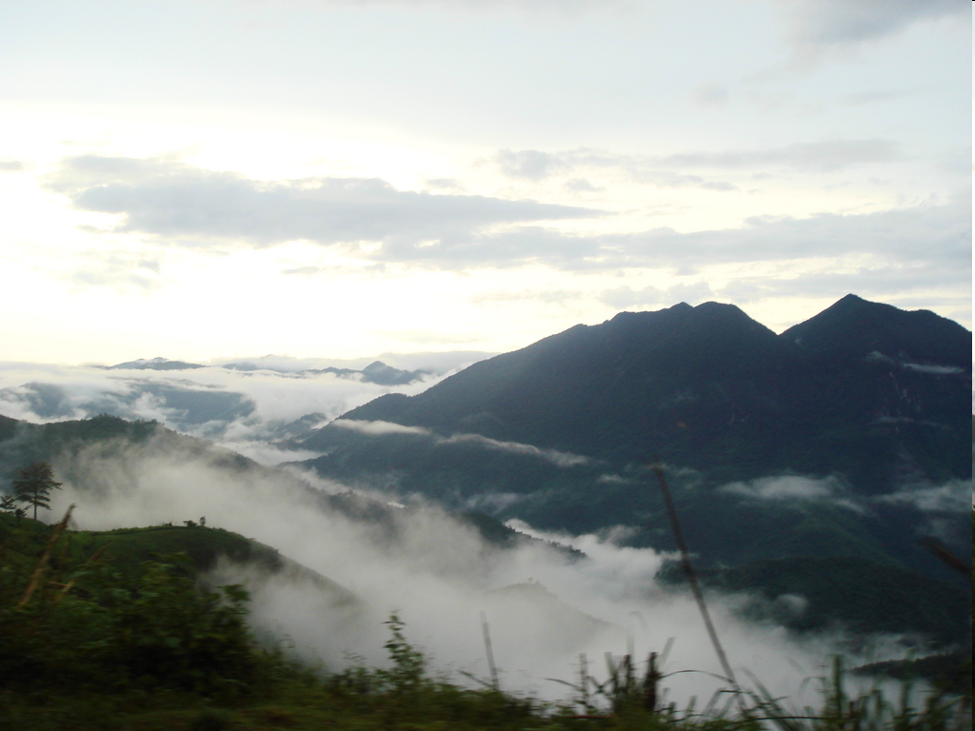
II
Khám phá văn bản

Slide 17
1. Cảm hứng chủ đạo
II. KHÁM PHÁ VĂN BẢN
Tình cảm gắn bó sâu nặng với đoàn quân Tây Tiến, với thiên nhiên, con người Tây Bắc và tình yêu đất nước.

Slide 18
2. Đoạn 1: Cuộc hành quân trên nền thiên nhiên Tây Bắc
a. 2 câu thơ đầu: trạng thái cảm xúc là nỗi nhớ đoàn quân Tây Tiến và núi rừng miền Tây Bắc da diết, mãnh liệt.
b. Bức tranh thiên nhiên và con đường hành quân của đoàn binh Tây Tiến:
Hệ thống địa danh tái hiện địa bàn chiến đấu gian khổ, rộng lớn.
Các chi tiết hình ảnh cho thấy khung cảnh hoang sơ, hùng vĩ, thơ mộng.

Slide 19
c. Những ấn tượng ban đầu về đoàn quân Tây Tiến: cuộc sống khó khăn, gian khổ nhưng người lính Tây Tiến anh dũng, lạc quan.
d.Tính nhạc trong 4 câu thơ: Ba câu thơ đầu gồm nhiều thanh trắc diễn tả cái gập ghềnh, hiểm trở của đèo dốc, nổi vất vả, nhọc nhằn của người lính trên đường hành quân. Câu cuối gợi vẻ êm đềm của không gian, khoảnh khắc người lính dừng chân thu vào tầm mắt thung lũng trải rộng sau màn mưa

Slide 20
3. Đoạn 2: Đêm liên hoan, vẻ đẹp sông nước miền Tây Bắc
- Đêm liên hoan văn nghệ: Nơi trú quân tạm thời được miêu tả như một "doanh trại" chỉnh tề, uy nghi; không gian núi rừng đột nhiên bừng sáng trong ánh lửa "đuốc hoa".

Slide 21
3. Đoạn 2: Đêm liên hoan, vẻ đẹp sông nước miền Tây Bắc
- Trên nền khung cảnh lung linh đó nổi bật hình ảnh người thiếu nữ miền Tây Bắc lộng lẫy trong áo xiêm ngày hội. Ánh mắt người lính Tây Tiến vừa ngỡ ngàng sung sướng vừa ngây ngất, đắm say.

Slide 22
3. Đoạn 2: Đêm liên hoan, vẻ đẹp sông nước miền Tây Bắc
- Bức tranh thiên nhiên và cuộc sống giàu chất thơ của miền sơn cước đã thể hiện được thế giới tâm hồn phong phú, sâu sắc của người lính Tây Tiến: Nhạy cảm, tinh tế, trìu mến, yêu thương.

Slide 23
4. Hình tượng người lính trong đoạn 3,4:
- Các từ ngữ, hình ảnh tái hiện hiện thực gian khổ, khốc liệt của chiến tranh và những mất mát, hy sinh của đoàn quân Tây Tiến:
+ Trên con đường hành quân gian khổ, bệnh tật nhiều chiến sĩ đã ngã xuống vì dãi dầu trong đói rét, nhọc nhằn, gian khó.
+ Nấm mồ của những người lính đã hi sinh lẻ loi giữa núi rừng mênh mông, hoang vắng của miền biên ải.

Slide 24
- Hiện thực gian khổ, mất mát, hi sinh trở thành cái nền để tác giả khắc họa cốt cách anh hùng và vẻ đẹp bi tráng của đoàn quân Tây Tiến:
+ Vẫn oai phong, dữ tợn, uy nghi như chúa sơn lâm.
+ Toát lên vẻ đẹp ngang tàng, kiêu dũng ngay cả trong cái chết.
+ Lời thề chiến đấu sắt đá, thiêng liêng của đoàn quân Tây Tiến.

Slide 25
- Hình ảnh giấc mơ tình yêu, hạnh phúc thể hiện vẻ đẹp riêng biệt và sức sống mãnh liệt của tâm hồn người lính Tây Tiến trí thức, hào hoa.

Slide 26
III. Tổng kết
Nội dung:
Tây Tiến là bức tranh về tình yêu nước, sự quyết tâm chống giặc và tình cảm sâu sắc của người lính Tây Tiến với vùng đất Tây Bắc trong những ngày chiến đấu đầy khó khăn và hào hùng.

Slide 27
III. Tổng kết
2. Nghệ thuật
- Một số biểu hiện của phong cách lãng mạn trong bài thơ:
+ Cảm hứng khẳng định, ngợi ca lí tưởng cứu nước, khí phách anh hùng và sự hy sinh cao cả của người lính Tây Tiến.
+ Khám phá, khắc hoạ vẻ đẹp tâm hồn tinh tế, phóng khoáng, mơ mộng, lãng mạn của người lính Tây Tiến.
+ Sử dụng nhiều yếu tố tương phản khi khắc hoạ hình tượng thiên nhiên Tây Bắc và hình tượng đoàn quân Tây Tiến.
- Sử dụng một số hình thức ngôn ngữ đặc biệt: nhớ chơi vơi, súng ngửi trời…

Slide 28
LUYỆN TẬP

Slide 29
Lập dàn ý cho đề bài sau: viết 150 chữ cảm nhận về một nét đẹp của người lính Tây Tiến.
Nguyễn Nhâm 259

Slide 30
Nội dung kiểm tra |  | Đạt | Chưa đạt
Mở bài | Giới thiệu một vẻ đẹp của người lính Tây Tiến
Thân bài | Nêu được nét đẹp của người lính Tây Tiến; bày tỏ cảm xúc, suy nghĩ về nét đẹp đó.
Kết bài | Đánh giá nét đẹp của người lính
Trình bày, diễn đạt | Đảm bảo hình thức đoạn văn
 | Lời văn trong sáng, mạch lạc, không mắc lỗi chính tả.
 | Cứ liệu chính xác, trung thực
 | Sáng tạo

Slide 31
VẬN DỤNG

Slide 32
Làm dự án “Lên Tây Tiến mùa xuân ấy”
Lựa chọn để giới thiệu một đị danh của con đường Tây Tiến huyền thoại.
Nguyễn Nhâm 259

Slide 33
